Slide 1
Wypożyczenia Międzybiblioteczne w systemie KOHA w BG US
Wypożyczalnia Międzybiblioteczna
mgr Katarzyna Sadecka
Biblioteka Główna US tel +48 91 444 23 61, e-mail: wmb@bg.szczecin.pl

Slide 2
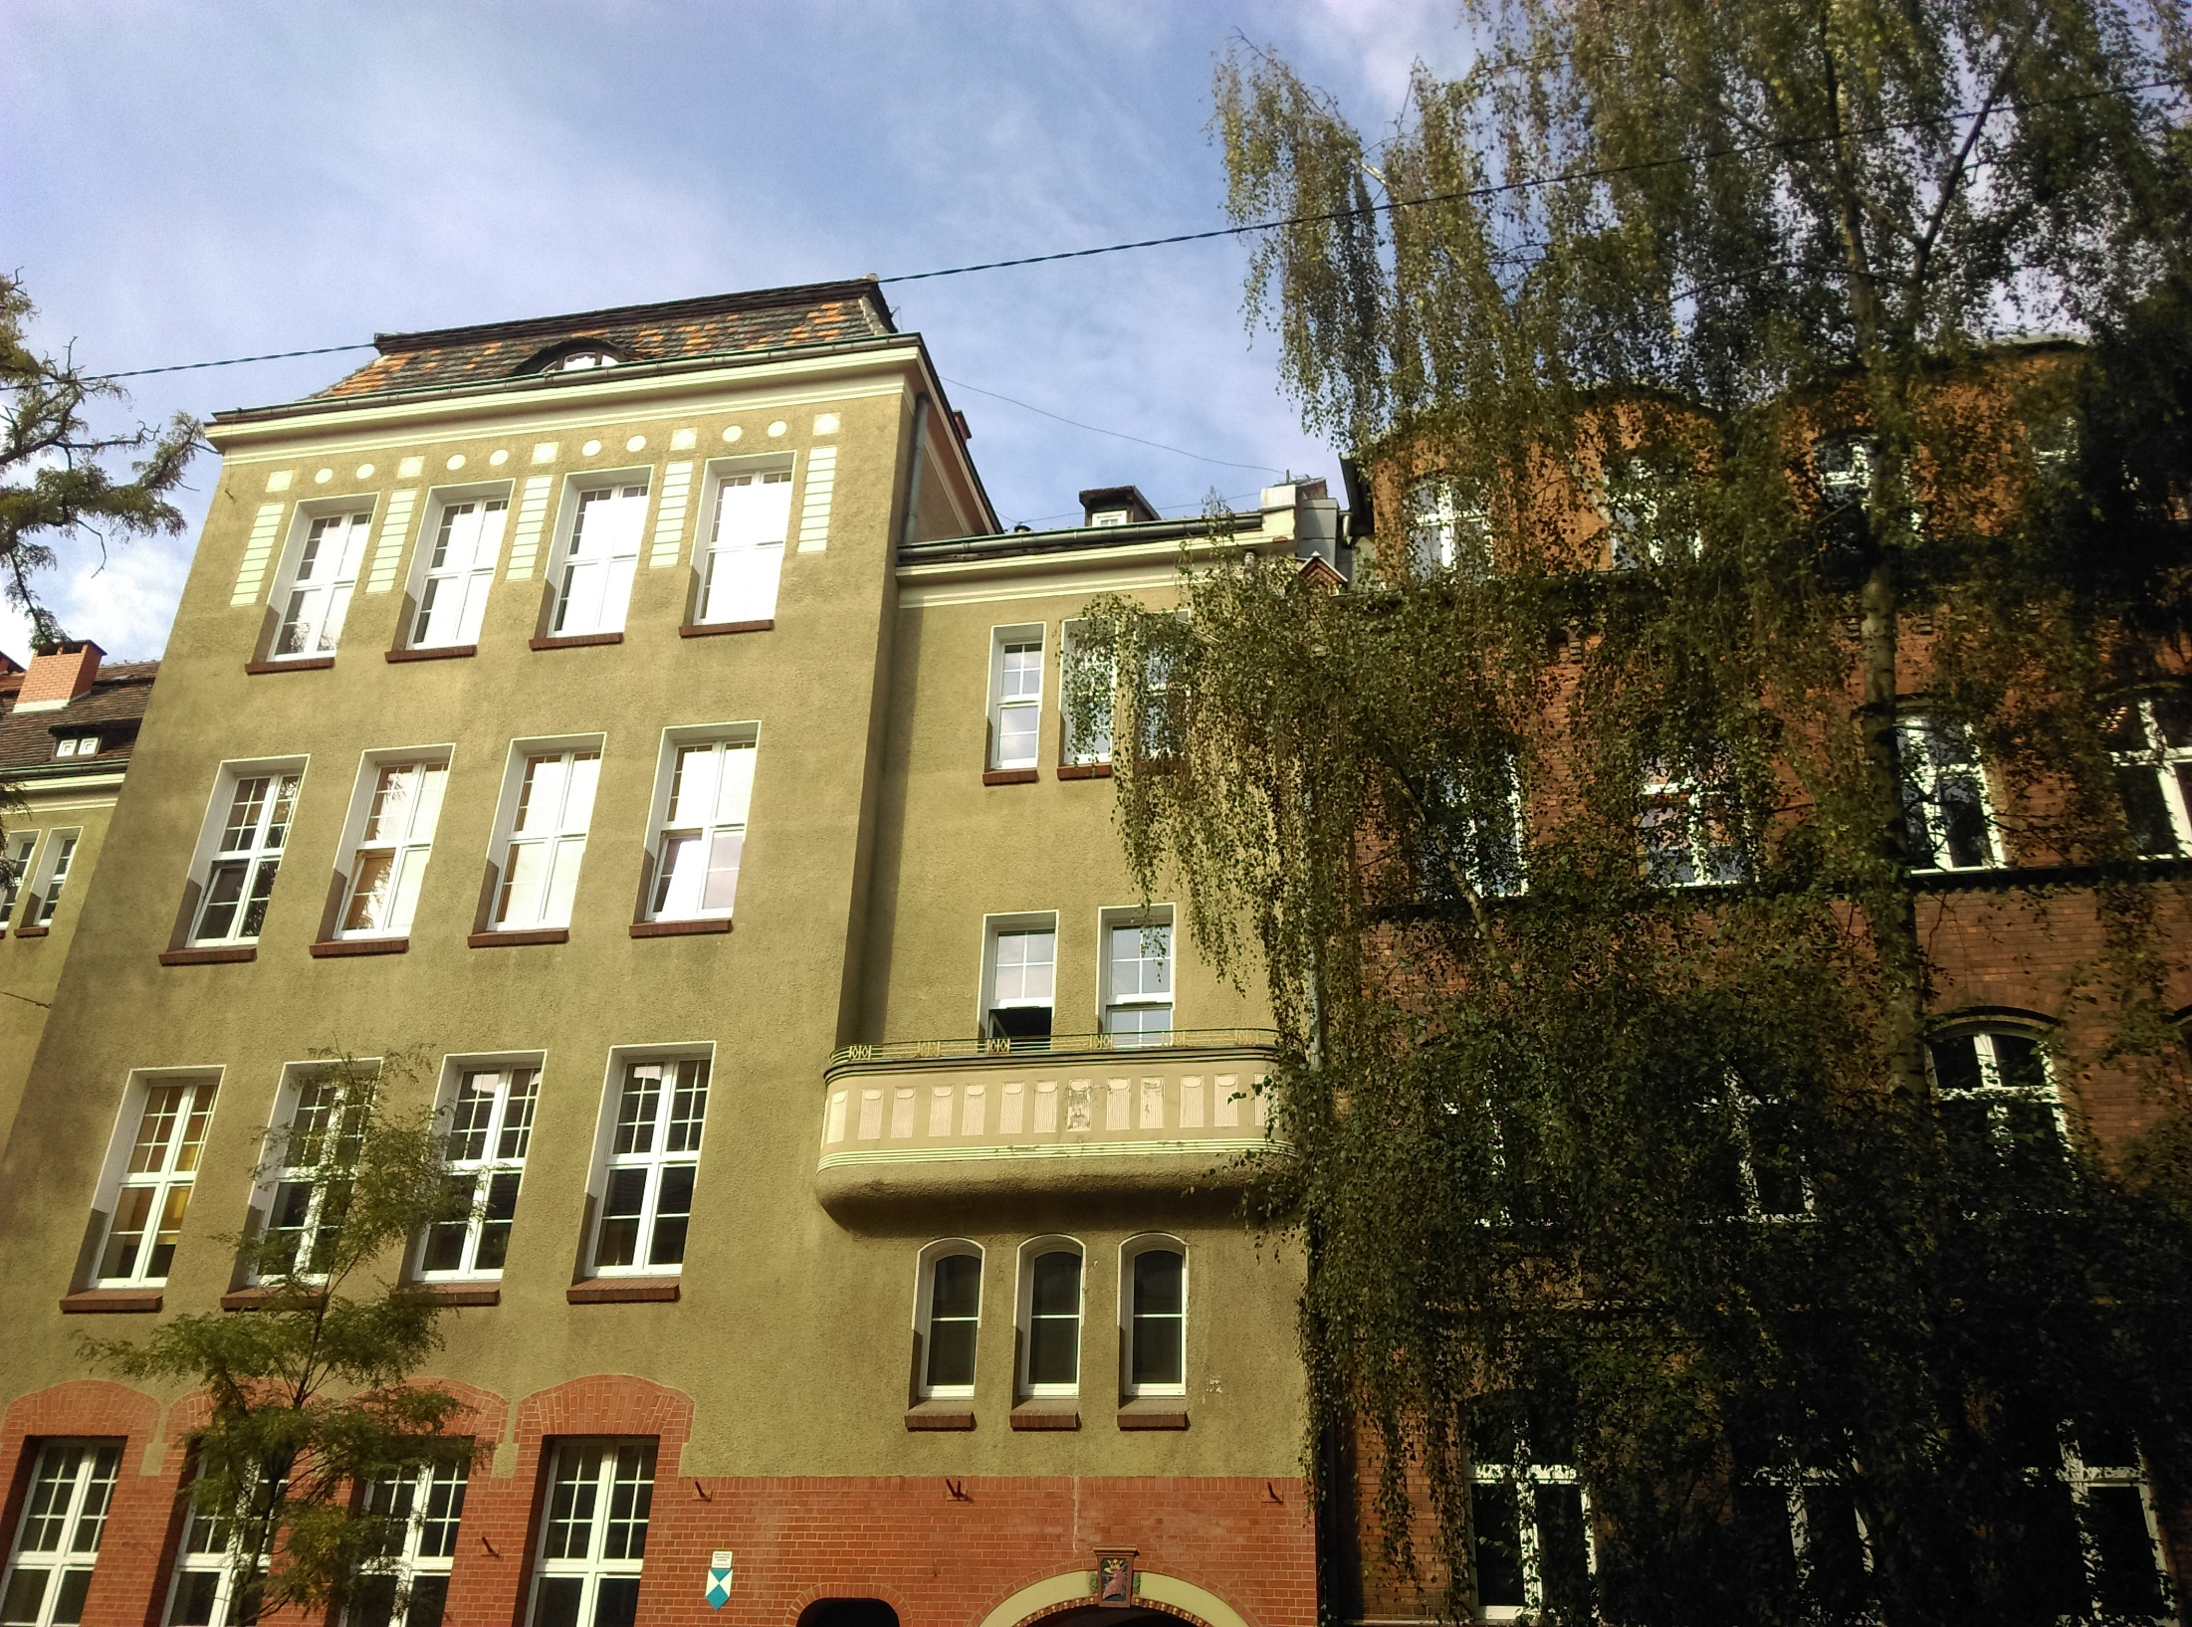

Slide 3
OPEN SOURCE
idea Open Source (OS)
Jeśli programiści mają poprzez Internet swobodny dostęp do kodów źródłowych oprogramowania, mogą je modyfikować i rozpowszechniać, co umożliwia jego szybki rozwój.

Slide 4
Podstawowe cechy systemu
KOHA.
Obsługa
czytelnika
Wypożyczalnia
międzybiblioteczna
OPAC
Katalogowanie
Gromadzenie

Slide 5
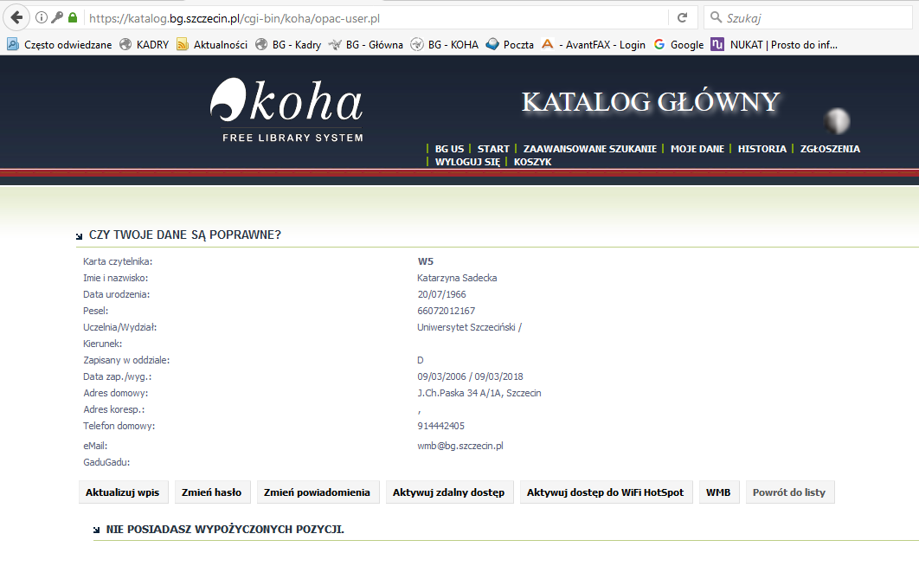

Slide 6
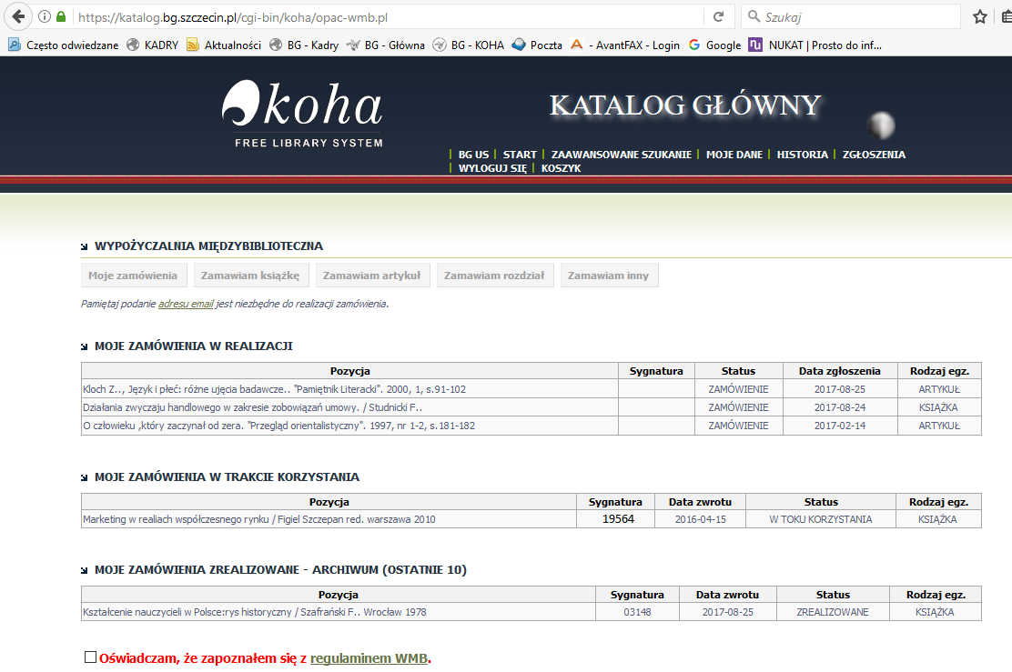

Slide 7
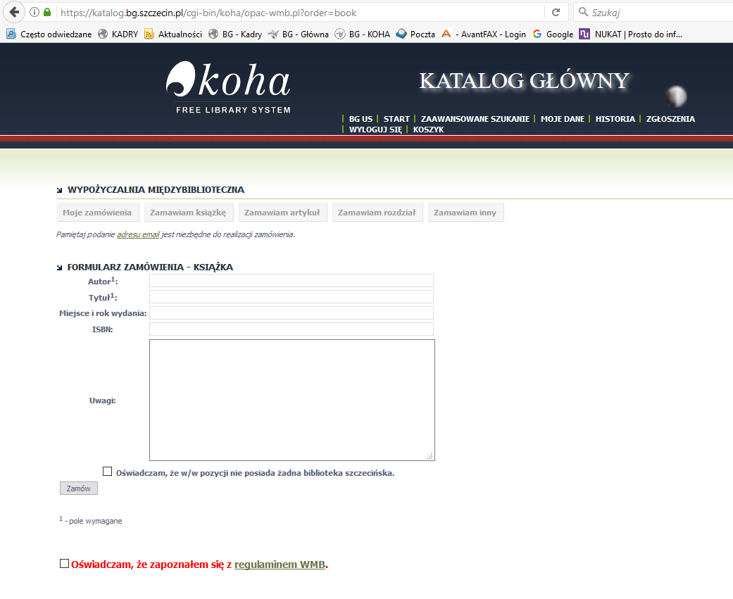

Slide 8
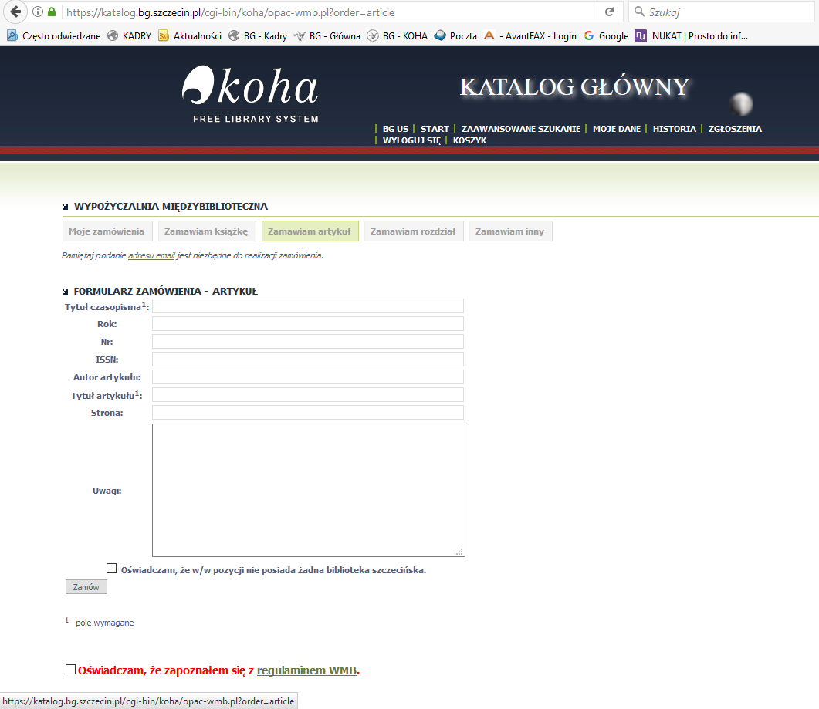

Slide 9
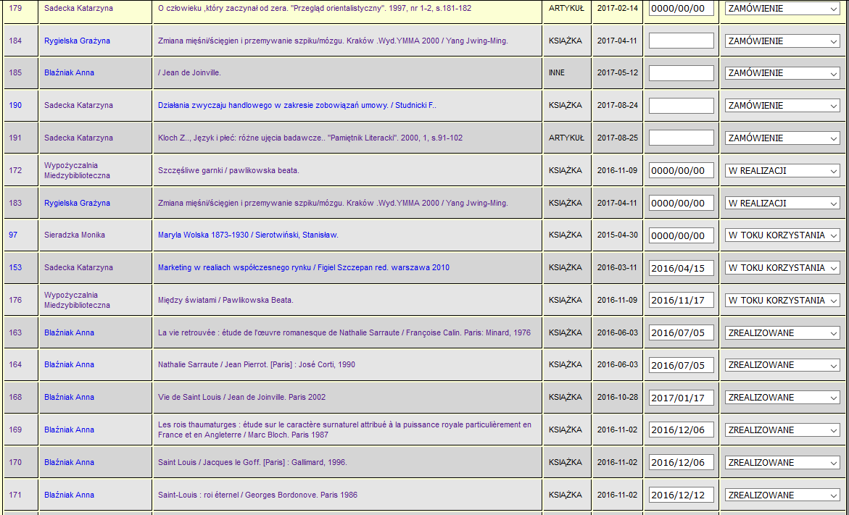

Slide 10
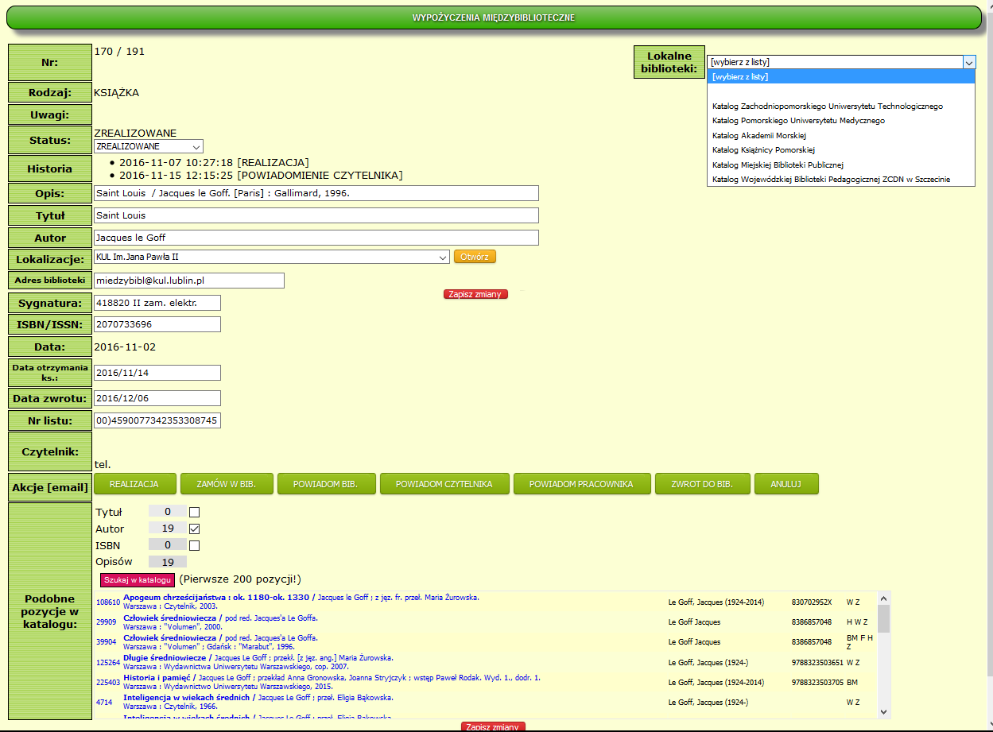

Slide 11
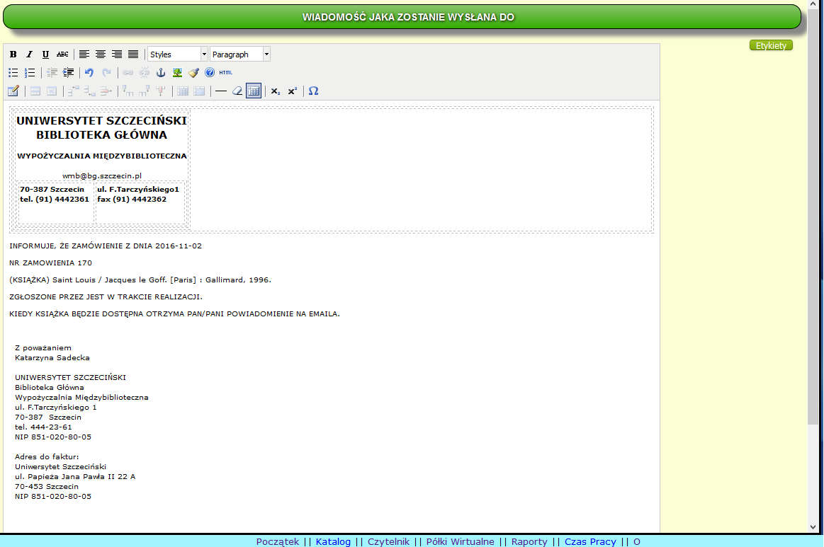

Slide 12
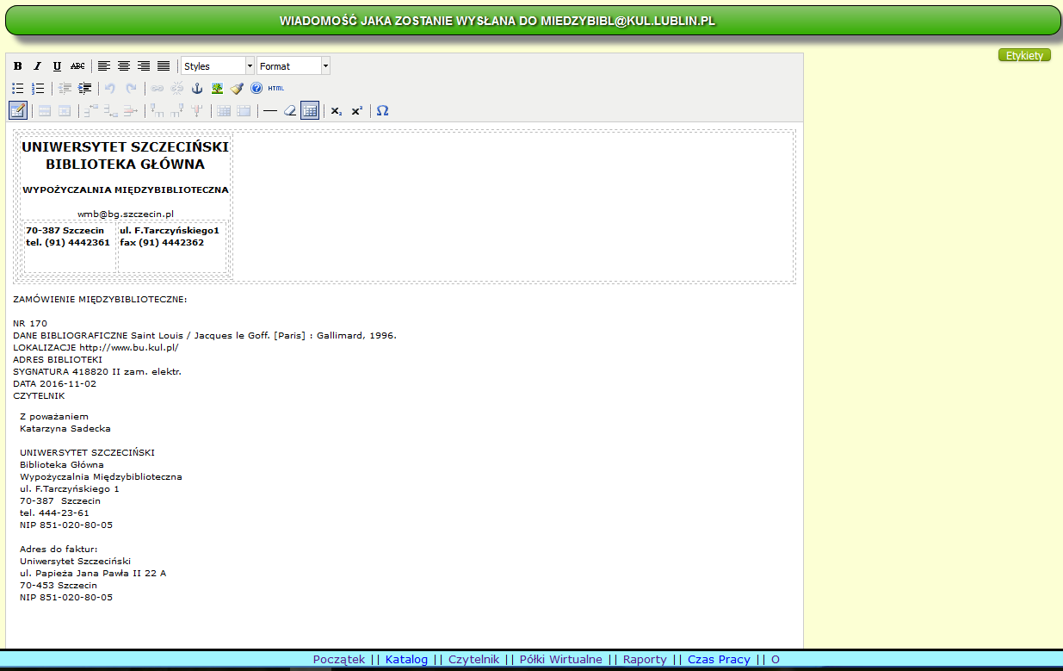

Slide 13
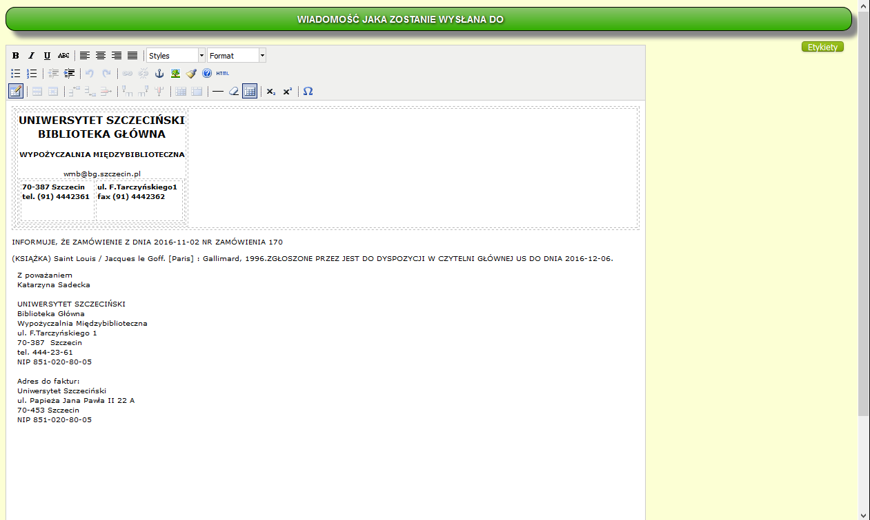

Slide 15
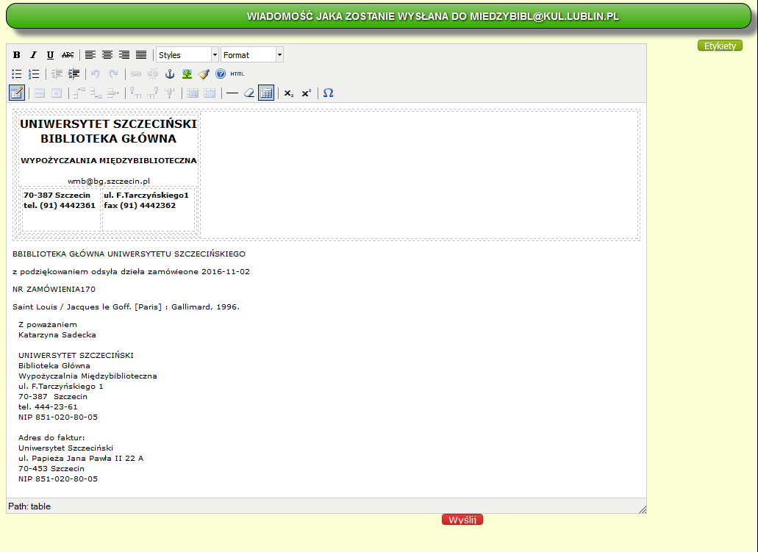

Slide 16
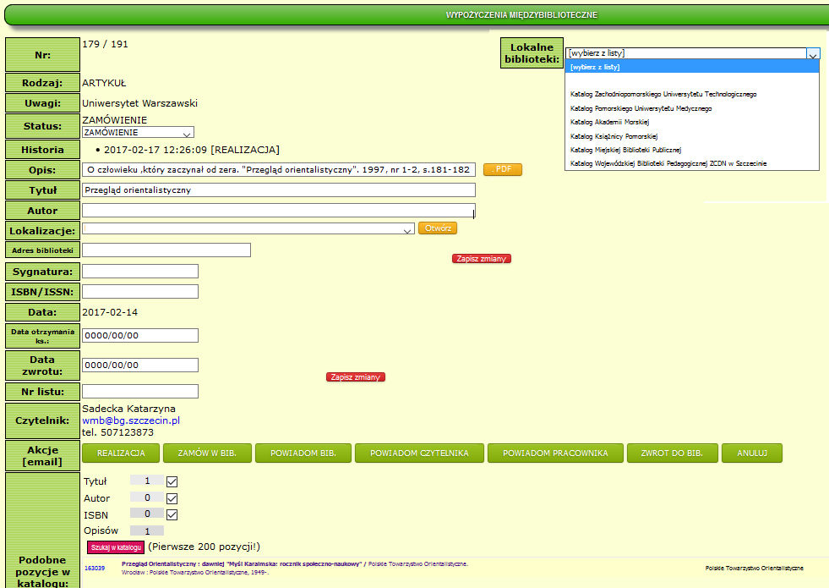

Slide 17
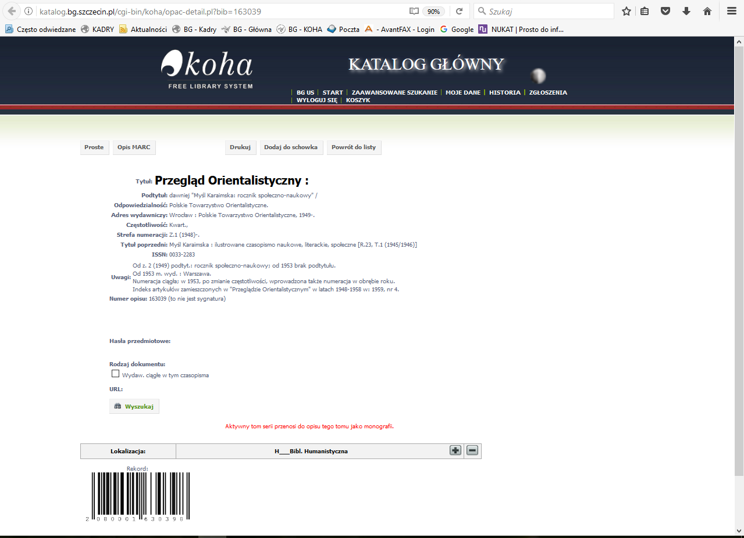

Slide 18
Wypożyczenia Międzybiblioteczne w systemie KOHA w BG US
Dziękuję za uwagę
Zapraszam do kontaktu:
+48 91 444 2361, wmb@bg.szczecin.pl ,
www.bg.szczecin.pl

